Slide 1

Лекция 3
Казахский Национальный Исследовательский Технический Университет,
Институт Геологии и Нефтегазового Дела
Кафедра “Геофизики”
”
Сейсмогеофизические предвестники и стратегия прогнозирования землетрясений
Прогноз землетрясений. Проблемы и попытки
прогнозов землетрясений. Сложность временного прогноза.
История исследовательских программ.
Территориальный прогноз — районирование
Преподаватель: Абетов Ауэз Егембердыевич – профессор,
доктор геол.-мин. наук, академик НАН РК

Slide 2
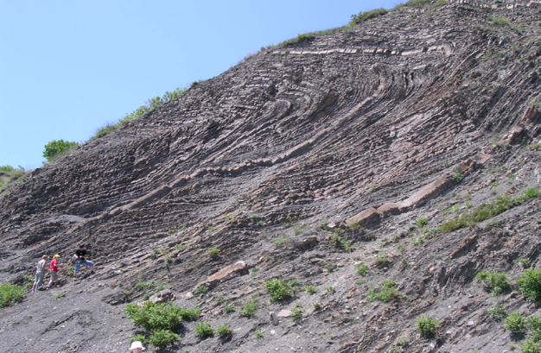
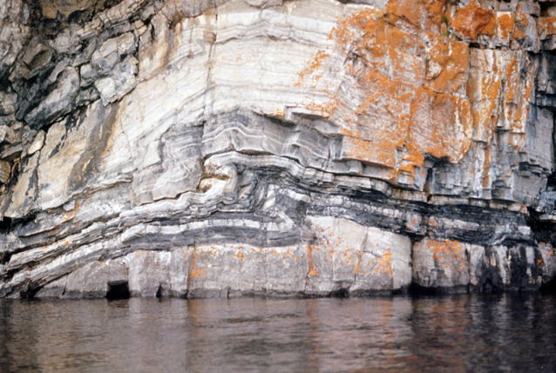
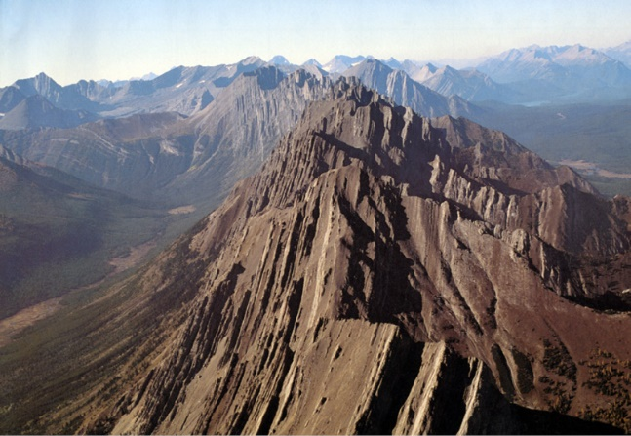
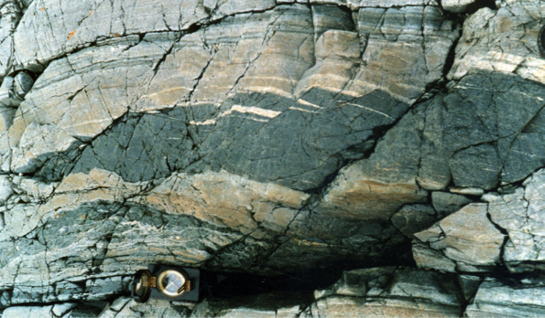
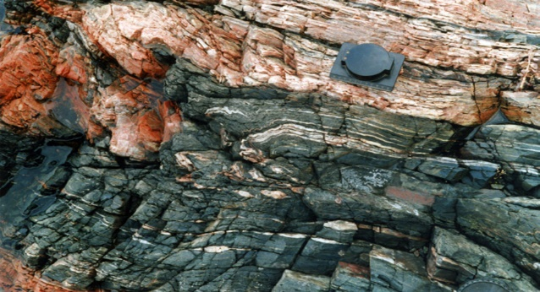

Прогноз землетрясений
Возможен ли прогноз землетрясений? Ответ на этот вопрос ученые ищут на протяжении многих лет. Тысячи сейсмостанций, плотно опутавших Землю, следят за процессами сейсмичности, а целые армии сейсмологов и геофизиков, вооружившись приборами и теориями, пытаются спрогнозировать землетрясения.
Земные недра никогда не бывают спокойны. Процессы, в них происходящие, вызывают движения земной коры. Под их воздействием поверхность планеты деформируется: она поднимется и опускается, растягивается и сжимается, на ней образуются гигантские трещины.
Рис. Лежачая складка во флишевых отложениях таврической серии (T3-J1). Южный берег Крыма
Рис. Складки в раннепротерозойских карбонатных породах в провинции
Сапериор, Канада
Рис. Вертикально залегающие карбонатные пласты девона-карбона. Канадские скалистые горы.
Рис. Хорошо выраженные мелкие сбросы и взбросы
в тонкослоистой метаморфической породе
Взброс. Сместитель наклонен в
сторону поднятого крыла
Мелкие сбросы, сместитель наклонен
в сторону опущенного крыла
Notes:
Складка лежачая (горизонтальная) (horizontal fold) складка с горизонтальной осевой поверхностью.
Плоскость разрыва, по которой происходит относительное перемещение пластов горных пород, называется сместителем (рис. 54). Примыкающие к этой плоскости участки горных пород называются крыльями (или блоками). При наклонном сместителе различают висячее и лежачее крылья (блоки).
Флиш (от нем. fliessen — «течь», швейцарский диалект — Flysch) — геологическая формация, комплекс морских осадочных горных пород, которые имеют преимущественно терригенное происхождение и характеризуются многократно повторяющимся чередованием нескольких закономерно сменяющих друг друга литологических слоев. Независимо от минералогического состава этих слоёв, гранулометрический состав слагающих их пород уменьшается вверх по разрезу, от подошвы к кровле. Суммарная мощность такого комплекса, как правило, составляет несколько тысяч метров.

Slide 3
Прогноз землетрясений
Прогноз землетрясений обычно ведется в три этапа. Сначала выявляют возможные сейсмически опасные зоны на ближайшие 10-15 лет, затем составляют среднесрочный прогноз - на 1-5 лет, и если вероятность землетрясения в данном месте велика, то проводится краткосрочное прогнозирование.
Долгосрочный прогноз призван выявить сейсмически опасные зоны на ближайшие десятилетия. В его основе лежит изучение многолетней цикличности хода сейсмотектонического процесса, выявление периодов активизации, анализ сейсмических затиший, миграционных процессов и т.д. Сегодня на карте земного шара очерчены все области и зоны, где в принципе могут случиться землетрясения, а значит, известно, где нельзя строить, например, атомные электростанции и где надо строить сейсмостойкие дома.
Среднесрочный прогноз базируется на выявлении предвестников землетрясений. В научной литературе зафиксировано более сотни видов среднесрочных предвестников, из которых около 20 упоминается наиболее часто. Как отмечалось выше, перед землетрясениями появляются аномальные явления: исчезают постоянные слабые землетрясения; меняются деформация земной коры, электрические и магнитные свойства пород; падает уровень подземных вод, снижается их температура, а также меняется их химический и газовый состав и др. Сложность среднесрочного прогнозирования состоит в том, что эти аномалии могут проявляться не только в зоне очага, и поэтому ни один из известных среднесрочных предвестников нельзя отнести к универсальным.
Но человеку важно знать, когда и где конкретно ему грозит опасность, то есть нужно предсказание события за несколько дней. Именно такие краткосрочные прогнозы пока составляют для сейсмологов главную трудность. Основной признак грядущего землетрясения - исчезновение или уменьшение среднесрочных предвестников.
Краткосрочные предвестники - изменения, происходящие вследствие уже начавшегося, но пока еще скрытого развития крупной трещины. Природа многих видов предвестников еще не изучена, поэтому приходится просто анализировать текущую сейсмическую обстановку.

Slide 4
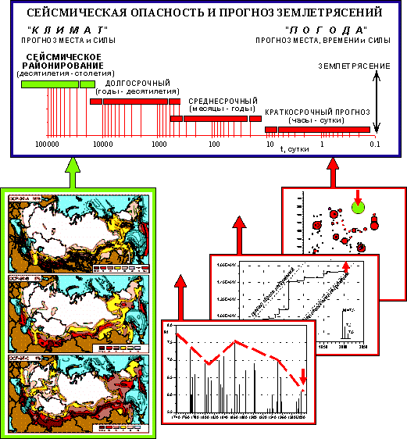
Прогноз землетрясений

Slide 5
Прогноз землетрясений
Густая сеть трещин (разломов) покрывает всю Землю, разбивая ее на большие и малые участки - блоки. По разломам отдельные блоки могут смещаться относительно друг друга. Итак, земная кора - неоднородный материал. Деформации в ней накапливаются постепенно, приводя к локальному развитию трещин.
Чтобы прогноз землетрясения был возможен, надо знать, как оно возникает. Основу современных представлений о возникновении очага землетрясения составляют положения механики разрушений. Согласно подходу основателя этой науки Гриффитса, в какой-то момент трещина теряет устойчивость и начинает лавинообразно распространяться.
В неоднородном материале перед образованием крупной трещины обязательно появляются различные предваряющие этот процесс явления - предвестники. На этой стадии увеличение по каким-либо причинам напряжений в области разрыва и его длины не приводит к нарушению устойчивости системы. Интенсивность предвестников с течением времени снижается. Стадия неустойчивости - лавинообразное распространение трещины возникает вслед за уменьшением или даже полным исчезновением предвестников.
Таким образом, если применить положения механики разрушений к процессу возникновения землетрясений, то можно сказать, что землетрясение - это лавинообразное распространение трещины в неоднородном материале земной коры. Поэтому, как и в случае материала, этот процесс предваряют его предвестники, а непосредственно перед сильным землетрясением они должны полностью или почти полностью исчезнуть. Именно этот признак наиболее часто используется при прогнозировании землетрясения.
Прогноз землетрясений облегчается еще и тем, что лавинообразное образование трещин происходит исключительно на сейсмогенных разломах, где они уже неоднократно происходили ранее. Так что наблюдения и измерения с целью прогнозирования ведут в определенных зонах согласно разработанным картам сейсмического районирования. Такие карты содержат сведения об очагах землетрясений, их интенсивности, периодах повторяемости и т.д.

Slide 6
Прогноз землетрясений
Анализ включает измерение спектрального состава колебаний, типичность или аномальность первых вступлений поперечных и продольных волн, выявление тенденции к группированию (это называют роем землетрясений), оценку вероятности активизации тех или иных тектонически активных структур и др. Иногда в качестве природных индикаторов землетрясения выступают предварительные толчки - форшоки. Все эти данные могут помочь спрогнозировать время и место будущего землетрясения.
По данным ЮНЕСКО, такая стратегия уже позволила предсказать семь землетрясений в Японии, США и Китае. Наиболее впечатляющий прогноз был сделан зимой 1975 года в городе Хайчэн на северо-востоке Китая.
Тем не менее, ученые вынуждены признать, что главная задача сейсмологии еще не решена. Можно говорить лишь о тенденциях развития сейсмической обстановки, но редкие точные прогнозы вселяют надежду, что в недалеком будущем люди научатся прогнозировать землетрясения с достаточной точностью.
Несмотря на значительные усилия сейсмологов в исследованиях, пока невозможно дать прогноз землетрясений с точностью до дня или месяца и добиться того, чтобы предотвращённые потери устойчиво превосходили экономический ущерб от ложных тревог.
Цель прогноза — спасение жизни людей, однако для этого нужна реализация прогноза, чаще всего это эвакуация больших масс людей из зданий и из населенных пунктов, остановка производств, консервация промышленных объектов и т.п. Поэтому реализация прогноза дело очень дорогостоящее, хлопотное и реализуемое только на очень высоком управленческом уровне. Опыт китайских и американских сейсмологов показывает, что оправдывается чуть более половины от объявленных предупреждений.
Свести ущерб от землетрясений к минимуму невозможно, задача конкретная и требует больших средств. Чаще всего, возможность их получения определяются важностью объекта и уровнем риска, который может считаться приемлемым в случае его разрушения. Чем больше ученые знают о землетрясениях, тем больше возможностей для уменьшения ущерба от них.
Риски оформляются в виде специальных карт, показывающих пространственно-временное распределение сейсмической опасности или наиболее вероятную силу сотрясений. Эти карты строятся, исходя из информации об уже происходивших землетрясениях. Соответственно, чем больше данных о них, тем выше точность прогноза.

Slide 7
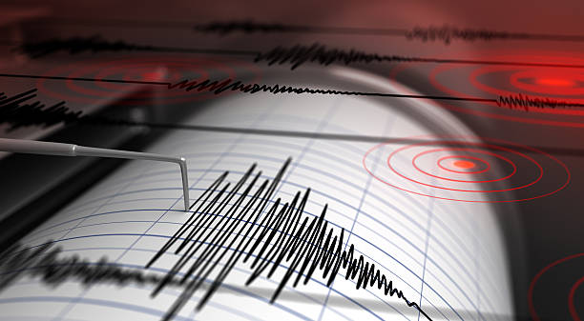
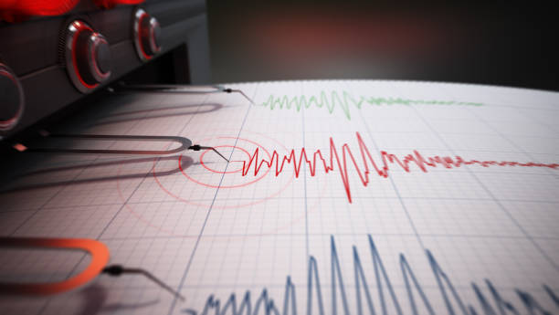

Прогноз землетрясений
Сейсмограф и землетрясение
Сейсмограф печатает записи сейсмической
активности сильного землетрясения
Фон землетрясения. Сейсмограмма для
сейсмического измерения.
Однако не всегда есть сведения о землетрясениях и не потому, что они не возникали, а потому что инструментальные сейсмические наблюдения ведутся только последние сто лет, и нет точных данных о параметрах землетрясений (координаты эпицентра, глубина очага, мощность) за предшествовавший период.
Учёные до сих пор не знают всех деталей физических процессов, связанных с землетрясениями, и методы, какими их можно точно предсказывать. Ряд явлений рассматриваются сейчас как возможные предвестники землетрясений: изменения в ионосфере, различные типы электромагнитных индикаторов, включая инфракрасные и радиоволны, выбросы радона, странное поведение животных.
По мнению Сейсмологического сообщества Америки, заявляемый метод прогноза, который бы был подтверждён как верный, должен обеспечить ожидаемую магнитуду с определённым допустимым отклонением, хорошо определённую зону эпицентра, диапазон времени, в которое произойдет это событие, и вероятность того, что оно действительно произойдет. Данные, на которых основан прогноз, должны поддаваться проверке и результат их обработки должен быть воспроизводим.
Достижение успеха в долгосрочных прогнозах (на годы или десятилетия) гораздо вероятнее достижения прогноза с точностью до месяца. Точные краткосрочные прогнозы (от часов до дня) на данный момент невозможны.

Slide 8
Проблемы прогноза землетрясений
В рамках научных работ с целью предсказания землетрясений сейсмологи исследовали связь предстоящего землетрясения с движением земной коры, изменением уровня грунтовых вод в скважинах, выпуском радона или водорода, изменением ускорения сейсмических волн, электромагнитными полями, масштабные изменения температуры почвы, изменения в концентрации ионов в ионосфере.
Тайна процессов землетрясений часто сподвигает необученных специально для этого людей заявлять о том, что им удалось найти решение проблемы прогноза землетрясений. Их фантастические теории прогноза землетрясений включают погодные условия и необычные облака, фазы луны. Но это всё — псевдонаучные теории.
В классической постановке решение проблемы прогноза землетрясений требует ответы на следующие три вопроса – где? какой силы? и когда?, то есть осуществления прогнозов места, максимально возможной силы и времени.
В этом перечне вопросов крайне важно иметь ответы на указанные вопросы одновременно или существует определенная последовательность их получения?
По мнению автора первой, научно обоснованной программы решения проблемы прогноза землетрясений Гамбурцева Г.А.: «Землетрясения происходят в результате быстрого разрешения напряжений, относительно медленно нарастающих в земной коре. Таким образом, первая часть задачи предвидения землетрясений состоит в обнаружении этих напряжений. Вторая часть её состоит в определении таких особенностей в процессе нарастания напряжений, которые непосредственно предшествуют их разрешению».
Таким образом, согласно Г.А. Гамбурцеву начинать прогноз землетрясения нужно с обнаружения места расположения готовящегося очага и очевидно его размеров, а потом уже думать об определении законов разрушения горных п род непосредственно в «созревшем» очаге землетрясения.

Slide 9
Проблемы прогноза землетрясений
Соображения о приоритете прогноза места очага готовящегося землетрясения в свое время высказывался первый российский сейсмолог А.П. Орлов (1887 ), который писал что «так как земная кора сотрясается не только ежегодно, но даже ежемесячно, ежесуточно, а может быть даже и ежечасно в том или другом месте, а поэтому всякое предсказание на будущее время, при неопределённости указания места относительно землетрясения, исполнится непременно»
По мнению Г.П. Горшкова (1955) «Можно ещё подкрепить аргументацию А.П. Орлова современными сведениями: по мере развития сейсмической службы количество регистрируемых землетрясений быстро возрастает, и указание момента будущего землетрясения без указания места явно теряет смысл».
Таким образом, мы имеем все основания говорить о том, что практический интерес может иметь лишь прогноз силы и времени разрушения совершенно конкретного готовящегося очага землетрясения, местоположение которого точно известно, то есть прогноз места этого очага уже осуществлен.
Вот здесь и начинаются проблемы – дело в том, что с помощью реализуемой в настоящее время стратегии прогноза землетрясений определить точное местоположение очага землетрясения невозможно (Певнев, 2003; 2007).
Как известно, существующая методология решения проблемы прогноза землетрясений базируется не на обнаружение прямых указателей то, что в данном конкретном объеме горных пород идет процесс подготовки очага землетрясения, а на определение местоположения такого очага методами решения обратных задач по набору разрозненных аномалий в различных полях.
Предполагалось, что так можно будет определять точное местонахождение готовящегося очага землетрясения и отслеживать происходящие в нем процессы. Априори было принято, что можно будет установить детерминированные функциональные зависимости между исходными данными (указанными аномалиями) и искомым решением (источником этих аномалий – готовящимся очагом землетрясения), отвечающие условиям корректно поставленной задачи приблизительными прогнозами силы и времени. В этом случае любой прогноз времени сильного землетрясения без указания точного места его реализации всегда оправдается, так как Землю ежегодно сотрясают около 20 сильных

Slide 10
Проблемы прогноза землетрясений
и сильнейших землетрясений и поэтому с ошибкой во времени примерно в месяц всегда можно безошибочно прогнозировать на Земле сильное землетрясение.
Однако результаты длительных и интенсивных исследований опровергли эти ожидания – проблема не нашла решения и находится в тупике.
Одну из главных причин рассматриваемого кризиса следует искать в особенностях строения и других характеристиках реальной геолого-геофизической среды сейсмогенного слоя земной коры, в которой зарождаются, созревают и разрушаются очаги коровых землетрясений.
Если бы эта среда была идеальной, то есть однородной, изотропной и сплошной, то обратные задачи, нацеленные на обнаружение готовящихся очагов землетрясений можно было бы корректно поставить, а затем определять детерминистские функциональные зависимости между измеряемыми аномалиями в различных полях и очагом землетрясения.
Но реальная геолого-геофизическая среда — это неоднородная, анизотропная, и к тому же разбитая на блоки разной крупности, раздробленная не сплошная среда.
Второй главной причиной кризиса является отсутствие надежных фильтров, позволяющих производить выборку аномалий, порождаемых только очагом землетрясений. Есть основания полагать, что, согласно принципу суперпозиции, аномалии, наблюдаемые в различных геофизических полях, являются суммарной величиной, вклад в которую вносит широкий спектр различных процессов – в первую очередь деформационных.
В этот список можно включить сейсмические процессы: подготовка очагов землетрясений, а также различные фоновые процессы – локальные, региональные и глобальные. Можно полагать, что среди глобальных процессов определяющими являются деформационные процессы, порождаемые неравномерным вращением Земли.
В настоящее время нет возможности определить влияние на аномалию каждого из этих процессов, но, и самое главное, из фиксируемых аномалий достоверно выделить только те, которые порождаются тем или иным готовящимся очагом землетрясения.

Slide 11
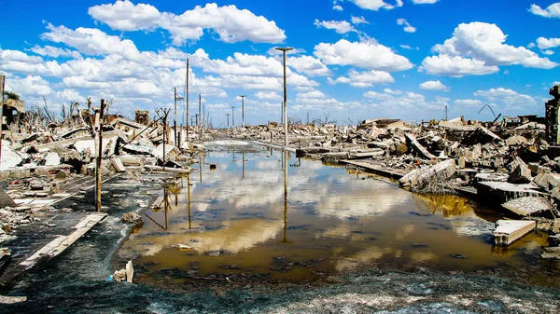
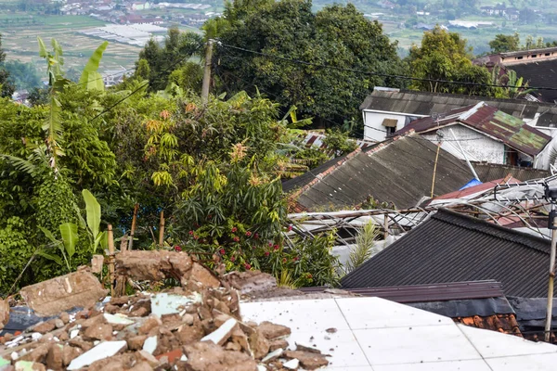
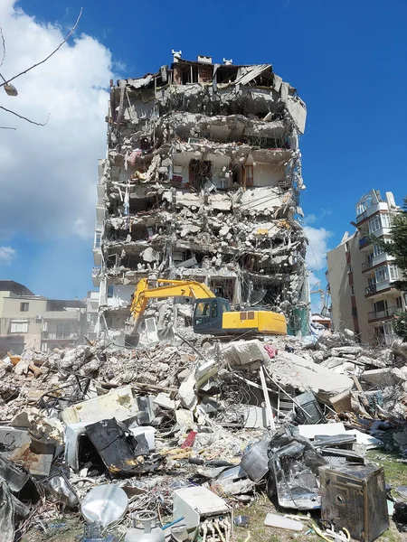
Проблемы прогноза землетрясений
Таким образом, наличие анизотропии, разномасштабной кусковатости, механических и структурных неоднородностей горных пород земной коры, а также существенное влияние жидкой фазы на их прочностные характеристики (включая эффект Ребиндера), в совокупности с отсутствием надёжных фильтров, позволяющих исключить посторонние аномалии, приводит к тому, что обратная задача, первоначально предполагаемая как корректная, на практике становится полностью некорректной. Именно это и не позволяет точно локализовать готовящийся очаг землетрясения.
Многие причину «неуспеха» стратегии аномалий видят в дефектах наблюдательных систем – их разреженности. Полагают, что стратегия аномалий заработает, если прогнозная система будет существенно сгущена. что является заблуждением. Это наглядно продемонстрировало непредсказанное Калифорнийское землетрясение 1989г., которое произошло в середине самой густой в мире наблюдательной сети.
Следовательно, несостоятельность используемой в настоящее время стратегии «аномалий» (метод обратных задач) для решения проблемы прогноза землетрясений можно считать доказанной.
Руины города-призрака в Аргентине
Руины зданий, поврежденных после после землетрясений в г.Чанджур Багор
Землетрясения 2020 в Измире.
Турция
Notes:
Эффект Ребиндера — это снижение механической прочности и пластичности твёрдых тел, вызванное адсорбционным понижением поверхностной энергии материала под действием поверхностно-активных веществ.

Slide 12
Попытки прогнозов землетрясений
Попытки прогнозов
Италия
Известен и печальный пример отклонения от прогноза, (тем более его реализации), приведшего к гибели сотен людей. Речь идет о сильнейшем землетрясении (М-6,3) в Центральной Италии с эпицентром в городке Л’Акуила, которое произошло 6 апреля 2009 года. Всего в ходе землетрясения, по официальным данным, погибло 309 человек, ранено около 1200, 10 человек пропали без вести. Число оставшихся без крова оценивается в 29 тысяч человек. От землетрясения повреждено примерно 15 тысяч зданий.
Землетрясение это войдет в историю науки, т.к. 6 сейсмологов и один чиновник, участвовавшие в совещании по прогнозированию сейсмической угрозы для жителей Л’Акуиле, были осуждены за непреднамеренное убийство к 6 годам лишения свободы и штрафу в 9 млн евро. Вина их заключалась в том, что 31 марта, т.е. за 6 дней до землетрясения они уверили жителей города, что никакая серьезная опасность им не угрожает.
10 ноября 2014 года апелляционный суд отменил обвинительный приговор 6 сейсмологам, а чиновнику сократил срок заключения с 6 до 2 лет тюрьмы. За прошедшие 3 года никто из обвиняемых в заключении не был, таковы законы Италии. Пока есть основания для апелляции, приговоренные остаются на свободе.
Китай
Хайчэнская эвакуация
История знает успешный прогноз сильного землетрясения в городе и его не менее успешную реализацию. Речь идет о землетрясении 4 февраля 1975 г. в г. Хайнэне (Китай). В 2 часа ночи было объявлено, что в течение ближайших двух суток следует ожидать сильное землетрясения. Местное население покинуло дома. Чтобы «выманить» жителей города на улицы, были организованы показы кинофильмов под открытым небом. В половине восьмого утра произошло землетрясение магнитудой 7,3. Оно сравняло с землей 90% городских зданий, но число человеческих жертв было минимальным. Прогноз был основан на наблюдении аномального поведения животных.
После серии форшоков (некоторые из которых смогли нанести некоторый ущерб зданиям) некоторые местные руководители эвакуировали население. Через некоторое время произошло крупное землетрясение с M=7.3. И хотя разговоры о возможности такого землетрясения на северо-востоке Китая были ещё несколько лет назад, конкретного прогноза сформулировано не было.

Slide 13
Попытки прогнозов землетрясений
Район наблюдали в течение нескольких лет, возрастание числа слабых землетрясений позволило объявить всеобщую тревогу 4 февраля в 14 часов. А в 19 часов 36 минут произошло землетрясение силой более семи баллов, город оказался разрушенным, но жертв практически не было. Эта удача очень обнадежила ученых, однако за ней последовал ряд разочарований: предсказанные сильные землетрясения не произошли.
Тем не менее, другое - Таншаньское землетрясение, по официальным данным унесшее жизни 242 тысяч человек, предсказать не удалось. На некоторое время это поставило под сомнение исследования по прогнозу землетрясений
И на сейсмологов посыпались упреки: объявление сейсмической тревоги предполагает остановку многих промышленных предприятий, в том числе непрерывного действия, отключение электроэнергии, прекращение
подачи газа, эвакуацию населения. Очевидно, что неверный прогноз в этом случае оборачивается серьезными экономическими потерями.
Сложность временного прогноза
Практически все стихийные бедствия и, в первую очередь, землетрясений, связаны с их неоднозначностью. Да, науке сегодня известны десятки предвестников катастрофических событий. Да, они отслеживаются, но ни один из них не работает на 100%. Отсюда возникает проблема реализации недостоверного прогноза, т.е. проблема принятия административного решения об эвакуации населения, особенно трудная в крупных городах. Это очень дорогостоящее мероприятие колоссальной организационной сложности.
Именно это обстоятельство чаще всего сдерживает управляющие органы в принятии решения об эвакуации крупных масс людей. Это же обстоятельство накладывает на людей живущих или оказавшихся в сейсмоопасных районах обязанность самим уметь наблюдать и определять признаки готовящегося землетрясения. Из перечисленных выше по значимости и достоверности предвестников отметим на первом месте аномальное поведение животных и аномальные явления в естественных источниках воды. Это те признаки, которые можно наблюдать без инструментального оснащения и без специальных знаний и навыков.

Slide 14
Сложность временного прогноза
История исследовательских программ по прогнозу землетряссений
В США
В Соединённых Штатах проблема прогноза землетрясений была поднята в середине 1960-х годов. Совместно с Японией было проведено множество конференций, но никаких серьёзных результатов не последовало вплоть до создания в 1977 Национальной программы снижения опасности землетрясений (англ. National Earthquake Hazards Reduction Program). Одной из его задач стала разработка техник прогноза землетрясений и систем раннего предупреждения. Однако, акценты были смещены с прогноза на смягчение ущерба в 1990 году.
В 1984 стартовал Паркфильдский эксперимент, но ему не удалось правильно спрогнозировать землетрясение на разломе Сан-Андреас. В 1995 Национальная академия наук провела коллоквиум «Прогноз землетрясений: вызов для науки», который не смог дать никакой новой информации для предсказаний.
В Японии
В 1892 году японское правительство основало Имперский комитет по исследованию землетрясений в ответ на разрушительное Землетрясение Ноби (1891) (Мино-Овари) с M=8.0.
Программа по предсказанию землетрясений стартовала в 1964 с пятилетним планом. В 1978 программа занялась прогнозом землетрясения магнитудой выше 8 в Токае, близ Токио, который мог бы стать крупнейшим бедствием в истории Японии.
Сейчас Япония обладает лучшей в мире системой записи сейсмических волн, обнаружения деформаций земной коры, изучения свойств грунтовых вод, электромагнитных изменений. Всё это — часть огромных усилий в попытке понять процессы подготовки землетрясений.
В Германии
Немецкие ученые, долгое время изучавшие поведение муравьёв в разные периоды сейсмической активности, сделали вывод, что они кардинально изменяли график своей жизнедеятельности только накануне землетрясения, сила которого составляет как минимум 2 балла.
По словам ученых из Университета Дуйсбурга, в поведении муравьёв обнаружилась устойчивая смена фаз активности и спокойствия: за несколько часов до землетрясения вместо фазы сна наступал всплеск активности, а

Slide 15
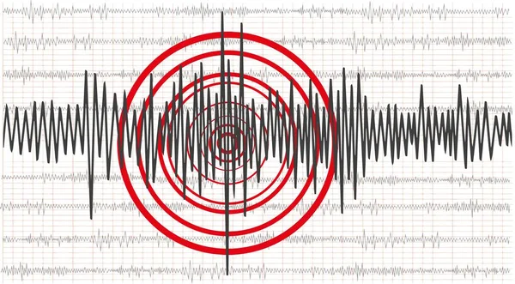
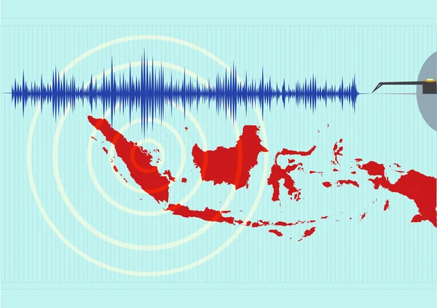
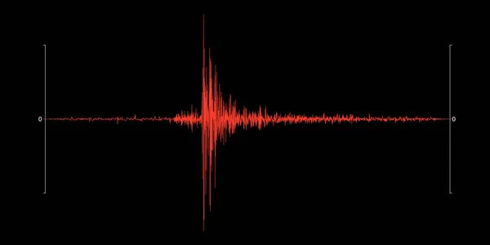
История исследовательских программ
Сейсмограмма для сейсмических
измерений
Концепция землетрясения. Частотные сейсмографические волны и вибрация круга на перспективной сетке.
Карта Индонезии с сейсмическим
сигналом
следующая за ним фаза активности не наступала в течение суток. По мнению экспертов, это объясняется тем, что перед землетрясением может выделяться токсичный газ, незаметный для человека, однако отражающийся на поведении муравьёв.
В Китае
В 2013 году после мощного землетрясения в китайской провинции Сычуань было решено вложить в прогноз сейсмических ударов более $300 млн: в наиболее опасных районах страны будет создана сеть из 5000 станций наблюдения, цель которых — раннее предупреждение о сильном землетрясении.
В России
Первая научная программа по прогнозу землетрясений была разработана классиком сейсмологии русским ученым Б.Б.Голицыным в 1911 г. В СССР систематические работы по поискам предвестников землетрясений были поставлены после катастрофического Ашхабадского землетрясения 1948 г.
В России до недавнего времени прогнозирование землетрясений не находило своего практического воплощения. Первым шагом в организации сейсмического мониторинга в нашей стране было создание в конце 1996 года Федерального центра прогнозирования землетрясений Геофизической службы РАН (ФЦП РАН), который был включен в мировую сеть аналогичных центров, и его данные используют сейсмологи всего мира.

Slide 16
История исследовательских программ
В него стекается информация с сейсмических станций или комплексных пунктов наблюдений, расположенных по всей стране в сейсмоопасных районах. Эту информацию обрабатывают, анализируют и на ее основе составляют текущий прогноз землетрясений, который еженедельно передается в Министерство чрезвычайных ситуаций, а оно в свою очередь принимает решения о проведении соответствующих мероприятий.
Служба срочных донесений РАН использует сводки 44 сейсмических станций России и СНГ. Поступавшие прогнозы были достаточно точны. В минувшем году ученые заблаговременно и правильно спрогнозировали декабрьское землетрясение на Камчатке силой до восьми баллов в радиусе 150-200 км.
Российские ученые разработали комплексный метод анализа предвестников землетрясений, что позволит создать работающую систему краткосрочного прогноза сильных подземных толчков.
По словам главного научного сотрудника Института космических исследований РАН С.Пулинца, используются спутниковые технологии для наблюдения за полным электронным содержанием ионосферы, а также температурой в нижних слоях атмосферы и ряда других параметров для выделения признаков приближения толчков. На данном этапе ученые могут предсказывать землетрясения магнитудой больше 5,5 с точностью до пяти суток, причем по статистике только 60% прогнозов заканчиваются успехом.
В 2010 году заведующий отделением сейсмологии Института физики Земли РАН Г.Соболев на конференции «Прогноз землетрясений в России» заявил, что России не хватает станций наблюдения за движениями земной коры в наиболее сейсмоопасных регионах.
По его словам, сейсмологам не хватает оборудования для наблюдения за подземной активностью.
В 2011 году заместитель директора Института физики Земли Е.Рогожин на конференции «Прогноз землетрясений: готова ли к ним Россия и мир?» заявил, что слабой стороной изучения предвестников является то, что нет никакой специальной службы в нашей стране, которая вела бы комплексное наблюдение за всеми предвестниками.
Специалистами Сибирского отделения РАН и Сибирского НИИ геологии, геофизики и минерального сырья в 2012 был разработан метод активного мониторинга, при котором используются вибрационные источники мощностью до 100 тонн, позволяющие прогнозировать землетрясения. Вибрационные источники позволяют получать данные о строении земной коры. Работы по созданию самой системы прогнозирования землетрясений также ведутся на полигоне в Быстровке.

Slide 17
История исследовательских программ
В Казахстане
Основные структуры и сети сейсмического наблюдения
В настоящее время в Казахстане, как и во всем мире, нет разработанных методик для точного краткосрочного прогнозирования землетрясений, то есть невозможно предсказать время, место и силу сейсмического события с необходимой точностью. Однако ведущие научно-исследовательские институты, такие как Институт сейсмологии в Алматы, занимаются сейсмологическим мониторингом и разработкой образовательных ресурсов для населения.
1. Наблюдательная сеть Института Геофизических Исследований ННЦ Казахстана (Institute of Geophysical Research, NNC RK)
  Включает несколько сейсмических массивов, трёхкомпонентных сейсмостанций и инфразвуковых станций. Сеть покрывает как районированные (сейсмически активные) территории, так и регионы с низким сейсмическим фоном.
  Есть стационарная станция KNDC в Алматы (с централизованной обработкой данных) и станция Kaskelen (KASK) с возможностью реального времени передачи данных.
  2. Совместные проекты с Китаем
  Подписано соглашение между Научным центром сейсмологических наблюдений и исследований Казахстана и Институтом геофизики Китайской сейсмологической администрации
  Цель — обмен данными в реальном времени, интеграция систем раннего предупреждения о землетрясениях.
3. Развитие систем раннего предупреждения и расширение мониторинга в Алматы
  В Алматы уже работает некоторое число станций раннего предупреждения (28), планируется установка ещё 70 новых станций в 2025‑2026 гг.
  Также планируются профилактические меры: сейсмическая проверка зданий, укрепление склонов, сооружение защитных конструкций и др.
4. Разработка сейсмических карт зональности и проектов нормативов
  Принят план развития сейсмической индустрии, который предусматривает: создание 15 карт сейсмической зональности для прогнозирования источников землетрясений, введение новых стандартов строительства, сертификация объектов.
  Расширение сети станций: установка 285 новых, обновление примерно 70 существующих.

Slide 18
История исследовательских программ
Научные исследования и методы прогнозирования в Казахстане
1. Машинное обучение и статистические модели:
  Исследование “Effectiveness of Machine Learning Methods in Determining Earthquake Probable Areas: Example of Kazakhstan” — сравнивались разные алгоритмы (RandomForest, XGBoost и др.) для предсказания частоты и величины землетрясений.
  Работа “MULTI‑AGENT SYSTEMS” из «Bulletin of Abai KazNPU» — использована модель LightGBM, мультиагентная система, признаки времени‑серийных сигналов для попытки предсказать время землетрясения.
2. Образовательные программы:
  Магистерская и докторская программы по сейсмологии и прикладной сейсмологии в Сатбаевском университете: обучение методам оценки сейсмической опасности, анализу данных, прогнозу мест и силы землетрясений, включая краткосрочное, среднесрочное и долгосрочное прогнозирование.
3. Региональные и международные модели вероятностного сейсмического риска:
  Проект “Strengthening Financial Resilience and Accelerating Risk Reduction in Central Asia (SFRARR)”: разработка региональной полностью вероятностной модели риска землетрясений, охватывающей Казахстан и другие страны Центральной Азии.
  4. Прогнозы на основе анализа сейсмичности и экспертных оценок:
  Национальный центр сейсмологических наблюдений и исследований предсказывает, что с вероятностью ≈70 % в 2024 году не будет разрушительных землетрясений на территории Казахстана.
  Ограничения и вызовы
Краткосрочный прогноз землетрясений остаётся проблематичным: пока нет надёжной методики, гарантирующей точность прогноза времени и места. Методики машинного обучения и модели‑агенты пока на стадии исследований.
Покрытие сети станций: хотя сеть развивается, слабое покрытие остаётся в некоторых районах страны, особенно в менее населённых.
Неоднородность данных (геологические характеристики, надёжность измерений, разнообразие источников сигналов) усложняют разработку универсальных моделей.
Нормативно‑правовая база и стандарты: новые строительно‑сейсмические нормы, карты зональности всё ещё внедряются и нуждаются в обновлении.

Slide 19
История исследовательских программ
В Таджикистане
В Гармском районе Таджикистана был основан геофизический полигон, на котором и была сделана основная серия открытий и находок в этой области. После Ташкентского землетрясения 1966 г. работы по поиску предвестников были усилены.
Понятие прогноза землетрясения комплексное и включает предсказание места, силы и времени землетрясения. Современная сейсмология достигла значимых успехов в определении первых двух параметров, однако временной прогноз остается пока несбыточной мечтой ученых.
Территориальный прогноз — районирование.
Главным инструментом современного прогноза землетрясений являются карты сейсмического районирования. Они составляются на основе изучения сейсмического режима данной территории и геологического положения эпицентров всех известных землетрясений, измеренных инструментально, а также известных из исторических документов. Чем длиннее временной ряд наблюдений, тем выше прогностическая ценность таких карт. Естественно, что с течением времени карты сейсмического районирования уточняются, издаются новые варианты.
Первая официальная карта общего сейсмического районирования (ОСР) территории СССР была создана в 1936 г. в Сейсмологическом институте АН СССР — предшественнике Института физики Земли (ИФЗ) РАН. Последующие уточненные варианты выходили в 1957, 1968 и 1978 гг.
Предпоследний вариант карты сейсмического районирования (ОСР-97) разрабатывался в 1991-1997 гг. в Объединенном институте физики Земли им. О.Ю. Шмидта РАН под руководством известного сейсмолога В.И. Уломова. В работе участвовали специалисты из нескольких десятков научно-исследовательских институтов Российской академии наук, её Сибирского, Дальневосточного и Уральского отделений, а также из других организаций, в том числе из государств СНГ.

Slide 20
Территориальный прогноз — районирование
В основу сейсмологических и геолого-геофизических исследований по районированию сейсмической опасности и долгосрочному прогнозу землетрясений при составлении карт серии ОСР-97 была положена сейсмогеодинамика, изучающая особенности сейсмичности как результат динамики земной коры и всей литосферы с учетом их структуры, прочностных свойств и процессов разрушения на разных масштабных уровнях.
Согласно данным общего сейсмического районирования свыше трети территории России подвержено 7-балльным сейсмическим воздействиям, требующим проведения антисейсмических мероприятий. Более 15% площади страны занимают чрезвычайно опасные в сейсмическом отношении 8-9- и 9-10-балльные зоны. К таким регионам относятся Дальний Восток, весь юг Сибири, а также Северный Кавказ. В европейской части России выделены 6-7-балльные зоны: Средний Урал и Приуралье, Приазовье, Поволжье, Кольский полуостров и сопредельные с ними территории.
В нефтедобывающих районах Татарстана, на горнопромышленных объектах Пермской области к естественной сейсмичности добавляется и индуцированная локальная сейсмогеодинамическая активизация, способная спровоцировать сильные землетрясения.
Известны местные землетрясения и в Воронежской области, где расположена Ново-Воронежская АЭС. Сейсмоопасными являются бассейны Черного и Каспийского морей, шельфы моря Лаптевых, Охотского, Чукотского и Баренцева, являющиеся местом добычи природного газа и нефти. Продолжительные низкочастотные 4-5-балльные сотрясения, распространяющиеся на огромные расстояния от заглубленных очагов крупных землетрясений в Восточных Карпатах, способны повредить чувствительные к таким колебаниям уникальные высотные строительные объекты даже на большом удалении от эпицентров, в том числе на территории Москвы и Московской области.

Slide 21
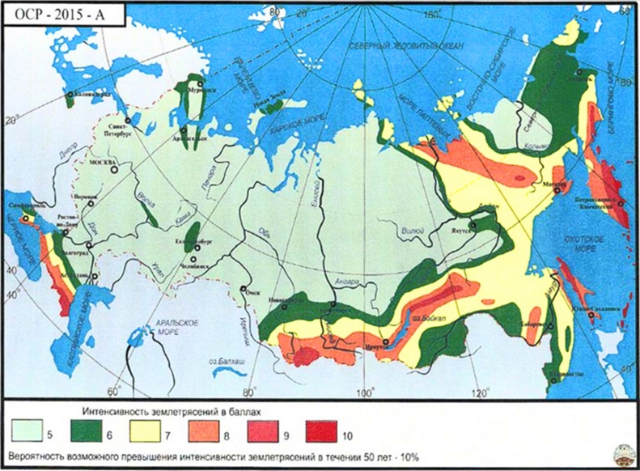
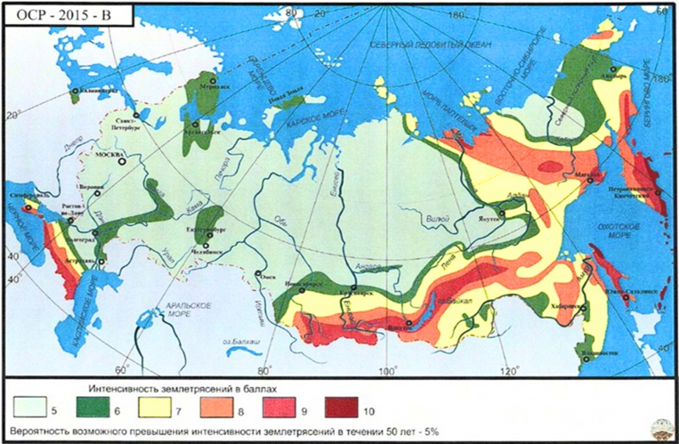
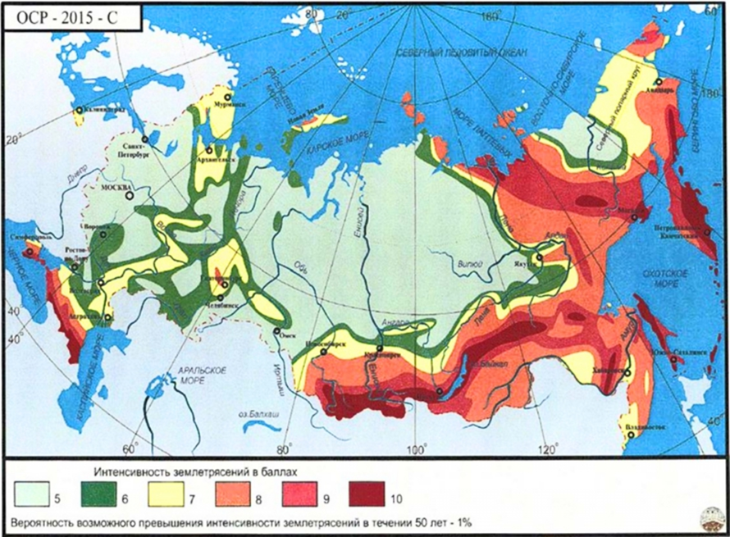
Территориальный прогноз — районирование
На карты общего сейсмического районирования ОСР-97 и ОСР-2015 предусматривает осуществление антисейсмических мероприятий при строительстве объектов и отражает 10%-ную — карта А, 5%-ную — карта В, 1%-ную — карта С вероятности возможного превышения (или 90%-ную, 95%-ную и 99%-ную вероятности непревышения) в течение 50 лет указанных на картах значений сейсмической интенсивности. Указанным значениям вероятностей соответствуют следующие средние интервалы времени между землетрясениями расчетной интенсивности: 500 лет (карта А), 1000 лет (карта В), 5000 лет (карта С).
Сейсмическое районирование РФ.
ОСР-2015-А. Карта А предназначена для
проектирования объектов нормального и
пониженного уровня ответственности.
Сейсмическое районирование РФ. ОСР-2015-В.
Сейсмическое районирование РФ.
ОСР-2015-С
Заказчик вправе принять для проектирования объектов нормального уровня ответственности карту В или С при соответствующем обосновании
При возведении сооружений в сейсмоопасных зонах проводится сейсмическое микрорайонирование, при котором изучаются местные геологические условия и, в первую очередь, характеристики грунтов, имеющие, как показывает опыт, очень важное значение для сейсмоустойчивости сооружений.
.

Slide 22
Территориальный прогноз — районирование
Так во время катастрофического Таньшанского землетрясения 28 июля 1976 г., которое сравняло с землей полуторамиллионный город и погубило несколько сот тысяч человек, в восьми глубоких угольных шахтах, пройденных в твердых коренных породах, находилось около 10 000 шахтеров. Судя по сообщениям, ни один из них не погиб. Хотя в подземных выработках начались камнепады и затопление, всем шахтерам удалось спастись. Два месяца спустя почти все шахты вновь приступили к работе.
Во время 9-бального Ашхабадского землетрясения 1948 г. устояли здания текстильной фабрики, построенной с учетом сейсмической опасности, а также здание Государственного банка, добросовестно построенного из крепкого кирпича на крепком растворе.
26 апреля 1966 г. во время Ташкентского землетрясения основные жертвы возникли в результате обрушения старых саманных построек, а современные железобетонные здания в центре города, который совпал с эпицентром землетрясения, устояли.
Старые саманные дома во время афтершоков продолжали рассыпаться, но жертв уже не было, люди спали на улице.
Есть и обратные примеры, так одной из причин многочисленности жертв Спитакского землетрясения в Армении (1988 г.) и Нефтегорского землетрясения на Сахалине (1996 г.) явился элементарный строительный брак, а также ошибки в сейсмическом прогнозировании.
Печально, но в России большинство атомных электростанций построены рядом с тектоническими разломами. Казус этот определялся технологической целесообразностью — близостью к рекам (водозабору) для водяного охлаждения реакторов АЭС. То, что реки маркируют разломные, т.е. ослабленные и уязвимые в тектоническом отношении, зоны, при выборе стройплощадок не учитывалось.
А зря, есть данные, что за 23 секунды до взрыва реактора на Чернобыльской АЭС три сейсмостанции зафиксировали под ней сейсмический источник возмущения.
Внерегиональный сейсмотектонический метод оценки сейсмической опасности
Был разработан в ИФЗ РАН. Методом кластерного анализа были проанализированы геолого-геофизические характеристики всей Европы и центральной части Северной Азии для элементарных ячеек размером 20х30 минут градусной сетки: тепловой поток, мощность земной коры, глубина залегания фундамента, изостатические гравитационные аномалии, рельеф поверхности региона и контрастность этого рельефа.

Slide 23
Территориальный прогноз — районирование
Затем при помощи сейсмологического каталога каждой ячейке был присвоен сейсмический потенциал — Ммакс, т.е. максимально возможная магнитуда ожидаемого землетрясения. На основе этого метода авторы составили карту сейсмического потенциала огромной территории, включающей Европу, Центральную Азию и Охотоморский регион. Для каждой ячейки этой карты, даже для тех, где землетрясения ранее не фиксировались, обозначена возможная максимальная магнитуда грядущего землетрясения. Эпицентры Рачинского (1991 г.), Барисахского (1992 г.), Сусамырского (1992 г.), Западно-Македонского (1995 г.) и Сабинского (Северный Сахалин, 1996 г.) сильных землетрясений, которые произошли после составления этой карты, по магнитуде и месту совпали с прогнозом.
Палеосейсмогеологический метод – предложен учеными ИФЗ РАН. Этот метод применяется для определения сейсмоопасности тех регионов, для которых отсутствуют исторические наблюдения сейсмоактивности. Так по методике внерегионального сейсмотектонического районирования Горному Алтаю была присвоена ожидаемая магнитуда 7,5 (±0,2), но в историческое время сильные землетрясения здесь не отмечались. Однако, после проведения палеосейсмологических исследований в юго-восточной части Горного Алтая, в верховьях р. Чуя, в Курайской впадине и в западной части Чуйской долины были обнаружены следы доисторических землетрясений силой до 9 баллов.
Это многочисленные сейсмические разрывы, с вертикальной амплитудой смещения до 2 м и сейсмогравитационные дислокации. Радиоуглеродным датированием было выявлено, что они могли произойти во временном интервале 200-2000 лет назад. Было предложено пересмотреть общий уровень сейсмической опасности Алтайского края и Республики Алтай. Описанные исследования были проведены в середине 1990-х годов. Их научная состоятельность и практическая польза подтвердились через несколько лет серией Алтайских землетрясений осенью 2003 г. Сила толчков достигала здесь 9 баллов, что абсолютно точно совпало с оценкой сейсмоопасности региона, сделанной на основе палеосейсмологических исследований.
Защита от землетрясений. Основа сейсмической безопасности — сейсмостойкое строительство, основанное на вышеописанном общем сейсмическом районировании территории. Это самая надежная и многократно оправдавшая себя стратегия выживания на планете, где землетрясения являются закономерными и неотвратимыми проявлениями ее эволюции.

Slide 24
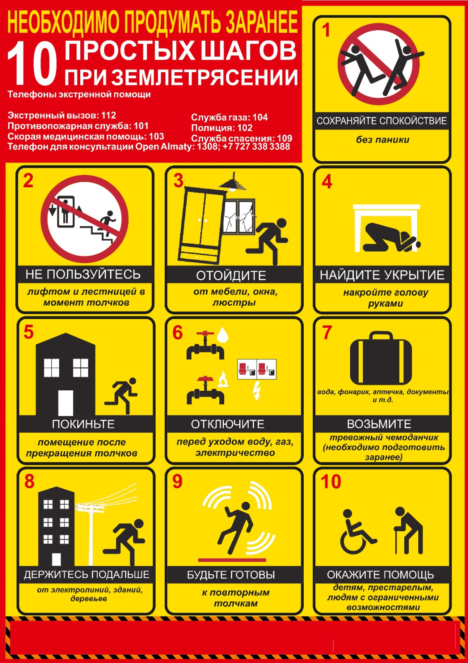
Защита от землетрясений
Вершина современного сейсмостойкого строительства, использующего совершенно фантастические технические приемы, достигнута в настоящее время в Японии, что подтвердило недавнее жесточайшее землетрясение 11 марта 2011 г. Все инженерные сооружения современной постройки выдержали сейсмический удар магнитудой более 9.
Это было самое мощное из всех зафиксированных землетрясений Японии и одно из самых сильных землетрясений планеты. Можно уверенно констатировать, что в лице японцев Человечество достигло принципиальной победы над землетрясениями. Отсюда следует вывод: в XXI веке большие жертвы землетрясений — это ошибки (просчеты, небрежность, обман) или сейсмологов, или строителей. Каждый такой случай должен тщательно исследоваться прокуратурой.
Японский триумф в марте 2011 года был омрачен досадным и трудно объяснимым просчетом. Оказалась заниженной оценка цунами — угрозы в районе АЭС Фукусима. В результате удара волны была выведена из строя система охлаждения ядерных реакторов, после чего события приняли неуправляемый характер.
Управление землетрясениями
Попытки такого рода основаны на возможности техногенного провоцирования слабых землетрясений. Суть идеи заключается в том, что, снизив

Slide 25
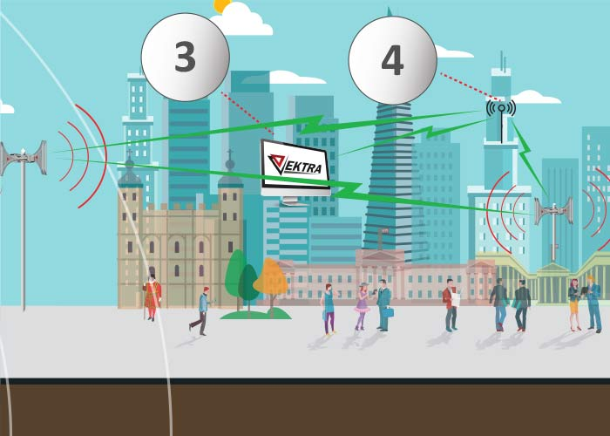
Управление землетрясениями
Своевременное оповещение
при землетрясении
напряженность недр серией слабых искусственных землетрясений, можно избежать одного разрушительного. Техническими мероприятиями такого рода могут быть заполнение водохранилищ, закачка жидкости в глубокие скважины и ядерные взрывы.
Важно, что все перечисленные мероприятия могут воздействовать на недра, а, значит, и использоваться дозировано. Так вероятность проявления наведенной сейсмичности возрастает с увеличением высоты плотины. Для плотин высотой более 10 м наведенную сейсмичность вызывали только 0,63% из них, при строительстве плотин высотой более 90 м — 10%, а для плотин высотой более 140 м — уже 21%.
При закачке жидкости частота слабых подземных толчков находится в прямой зависимости от ее объема. Регулировка мощности взрыва проблемы не представляет.
В настоящее время четыре страны овладели методами целенаправленного воздействия на землетрясения, т.е. блокировки или разгрузки сильных землетрясений, а также, что вполне возможно, их запуска, т.е. применения геофизического оружия. Кроме России, это США, Китай и Япония.
В частности, по данным Л.Н.Доды в ноябре-декабре 2002 г. бы проведен успешный эксперимент на Камчатке с реализацией полного цикла: от сейсмопрогноза до блокирования механизма запуска на конечном участке запуска землетрясения с помощью генераторов специального типа (ГСТ). При этом им впервые были обнаружены на спутниковых снимках 21.11.2002 и 04.12.2002 облачные индикаторы применения ГСТ в виде кольцевых и угловых облачных структур, зон разгрузки, отраженных в текстуре поля облачности над трассируемыми участками активированных тектонических элементов.

Slide 26
Вопросы по закреплению содержания лекции 3
Возможность прогноза землетрясений. Современные представления о возникновении очага землетрясения (концепция Гриффитса).
Долгосрочный прогноз сейсмически опасных зон. Многолетняя цикличность хода сейсмотектонического процесса.
Среднесрочный прогноз землетрясений. Среднесрочные предвестники и характер их изменений. Сложность среднесрочного прогнозирования.
Краткосрочные предвестники - изменения, происходящие вследствие уже начавшихся, но пока еще скрытогопроцесса. Форшоки- изменение спектрального состава колебаний, типичность или аномальность первых вступлений поперечных и продольных волн, тенденция к образованию роя землетрясений, оценка вероятности активизации тех или иных тектонически активных структур и др.
Проблема прогноза землетрясений и существующие тренды в изучении природы землетрясений. История вопроса.
Проблема в методологии решения проблемы прогноза землетрясений. Причины кризиса в прогнозе землетрясений.
Попытки прогноза землетрясений (Итплия, Китай). Сложность временного прогноза
История исследовательских программ по прогнозу землетрясений (США, Япония, Германия, Китай, Россия).
Территориальный прогноз —карты сейсмического районирования. Принципы построения.
Внерегиональный сейсмотектонический метод оценки сейсмической опасности.
Палеосейсмогеологический метод изучения территории для определения сейсмоопасности регионов.
Защита от землетрясений. Основа сейсмической безопасности — сейсмостойкое строительство.
Управление землетрясениями. Техногенное провоцирование слабых землетрясений в целях снижения напряженностм недр серией слабых искусственных землетрясений и возможности избежать одного разрушительного.

Slide 27
Библиография
Рихтер Ч.Ф. Элементарная сейсмология-Москва, Изд.Иностранной Литературы, 1963г., 667с.
Хачиян Э.Е. Прикладная сейсмология. Гитутюн, Ереван, 2008 г., 523 стр., УДК: 550.34, ISBN: 978-5-8080-0726-0.
Аки К., Ртчардс П. Количественная сейсмология. Т.1.М.: Мир, 1983, 520м.
Добровольский И.П. Механика подготовки тектонического землетрясения. М. ИФЗ, ВН СССР, 1984, 88с.
Касахара К. Механика землетрясений. М.: Мир, 1985, 264с
Ризниченко Ю.В. Проблемы сейсмологии. М.: Наука, 1985, 408с.
Соболев Г.А. Основы прогнозирования землетрясений. М.: Наука, 1993, 313с.
Эйби Дж. Землетрясения.М.: Недра, 1982, 264с.

Slide 28
Благодарю за внимание!
Thank you for your attention!
Назарларыңызға рахмет!

